Slide 1
Укрепление регионального сотрудничества в области развития навыков в рамках программы ЦАРЭС Обзор проекта и текущий прогресс
Заседание Высокопоставленных официальных лиц ЦАРЭС
13-14 июня 2023 г.
Тбилиси, Грузия
Гунтур Сугиярто,
Главный экономист
Департамент Центральной и Западной Азии, АБР

Slide 2
Краткий обзор
Задачи
Воздействие и конечный результат
Текущий прогресс

Slide 3
1. Задачи
Общая задача
Оказывать поддержку кластеру человеческого развития стратегии ЦАРЭС путем оказания государствам-членам ЦАРЭС помощи в сфере укрепления их усилий на пути к стандартизации и гармонизации в двух критических секторах - высшем образовании и профессионально-техническом образовании и обучении (ПТО).
Четыре фокусных области
1. Стандартизация и гармонизация в сфере высшего образования
2. Стандартизация и гармонизация в сфере ПТО
3. Управление и регулирование систем рекрутинга
4. Разработка базы данных рынка труда и информационной системы

Slide 4
2. Воздействие и конечный результат
Воздействие
Конечный результат
Человеческое развитие улучшено за счет повышения качества, мобильности и производительности рабочей силы стран ЦАРЭС
Региональное сотрудничество и интеграция в регионе ЦАРЭС укреплены посредством улучшения использования и распределения человеческих ресурсов в соответствии со Стратегией ЦАРЭС 2030 и Операционным планом Стратегии 2030.

Slide 5
3. Текущий прогресс
1. Установочное совещание и экспертный круглый стол состоялись в Тбилиси, Грузия, в мае 2022 г.
в фокусе мероприятий находились ключевые события, вызовы и возможности для сотрудничества в области развития навыков в регионе ЦАРЭС
2. Шесть продуктов в области знаний находятся на заключительном этапе подготовки и будут распространены среди государств-членов ЦАРЭС для рассмотрения
отчет о политике, предоставляющий систематическую оценку существующих навыков в странах ЦАРЭС, в том числе и в частности, степень предоставления ими релевантных и пригодных для использования навыков
информационный бюллетень по вопросам политики, предоставляющий систематическую оценку того, как, и насколько хорошо функционирует функция систем развития навыков в странах ЦАРЭС с особым акцентом на двух областях - высшем образовании и ПТО
многонациональная CGE-оценка сценариев развития регионального рынка навыков и труда в ЦАРЭС
региональный аналитический инструмент для картирования рамочных структур региональной интеграции высшего образования
региональный отчет по долгосрочным тенденциям миграции в Центральной Азии
региональный отчет по соблюдению странами ЦАРЭС региональных структур интеграции в высшем образовании

Slide 6
3. Текущий прогресс
3. Проект ТП также работает над запуском двух новых региональных инициатив в предстоящие несколько месяцев
Региональная инициатива ЦАРЭС в области развития навыков, которая направлена на развитие и содействие сети исследователей по вопросам политики в странах ЦАРЭС, которые могут разрабатывать и анализировать фактические данные для поддержки стратегий развития навыков на национальном уровне
Сеть консорциума университетов ЦАРЭС, которая соберет вместе и улучшит сотрудничество между лучшими университетами региона ЦАРЭС
4. Четыре дополнительных продукта и инструмента в области знаний запущены и в настоящее время находятся на этапе разработки
региональный отчет, картирующий управление и регулирование рекрутинговых систем в регионе ЦАРЭС, медиатором в которых выступают частные агентства
региональный отчет по последним драйверам миграции в Центральной Азии
картирование партнерских отношений между университетами и учреждениями ПТО стран ЦАРЭС
онлайновый учебный модуль ПТО в туристическом секторе

Slide 7
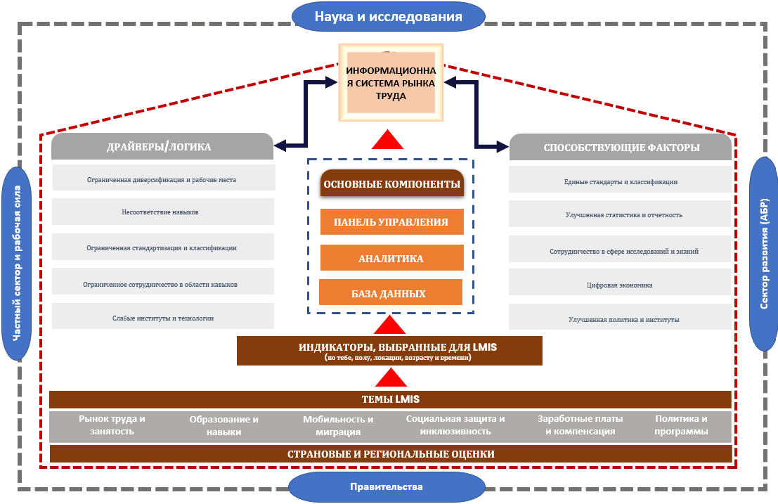
Предлагаемая Информационная Система о Рынке Труда для Стран ЦАРЭС

Slide 8
СПАСИБО ЗА СОТРУДНИЧЕСТВО!
По вопросам просим обращаться:
gsugiyarto@adb.org

